Slide 1
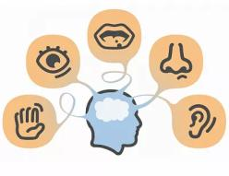
Сенсорная интеграция детей с ограниченными возможностями здоровья в детском саду
Муниципальное бюджетное дошкольное образовательное учреждение г. Мурманска №140
Педагог-психолог Дроздова Екатерина Сергеевна,
учитель-логопед Ульянова Алена Александровна

Slide 2
Пояснительная записка
Сенсорная интеграция — это процесс, посредством которого мозг принимает, обрабатывает, упорядочивает и интерпретирует информацию, поступающую от органов чувств — глаз, ушей и других.
Интегрировать - собрать разные части в единое целое. Тогда, части работают слаженно, как одна система, поэтому упражнения направлены на стимуляцию нескольких сенсорных систем и формирование взаимодействия между ними.
Сенсорные системы имеют цепочки взаимосвязей. Генетическим началом этих цепей являются тактильные функции, а их всеобщим эффектом - зрительное восприятие. Зрительная сенсорная система выступает как преобразователь и интегратор всего чувственного опыта человека.

Slide 3
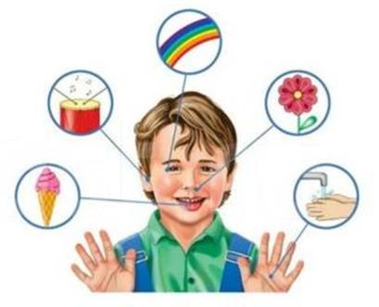
Сенсорные системы ребенка и методы сенсорной интеграции
Вестибулярные (внутреннее ухо) - чувство движения; состояние равновесия, изменение положения тела в пространстве.
Проприоцептивные – осознание положения своего тела в пространстве и контроль движений, информация, полученная от мышц и суставов
Зрительные – развитие зрительного восприятия и различение цветов и форм, внимания.
Тактильные – развитие чувства осязания и различения различных текстуры.
Слуховые – развитие слухового восприятия и различение различных звуков.
Обонятельные– информация о запахе.
Вкусовые – информация о вкусе и соотнесение с знанием.

Slide 4
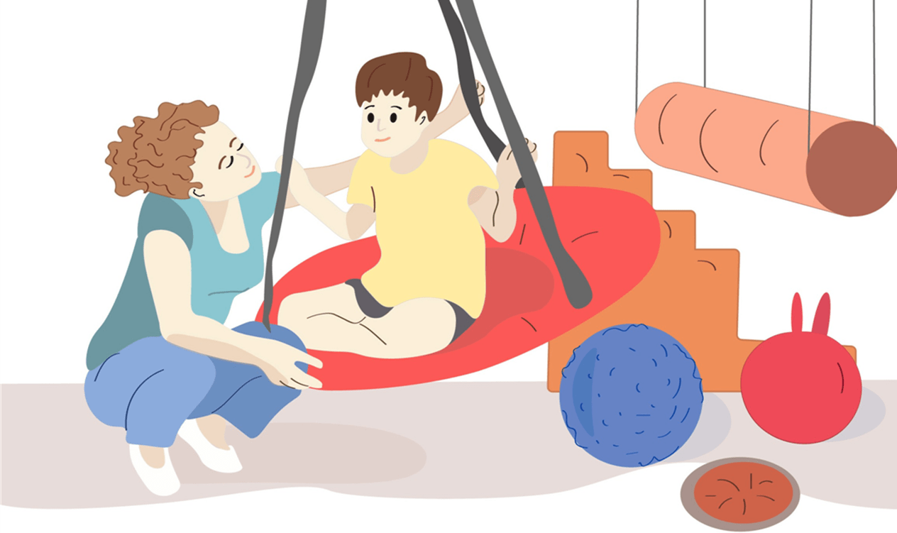
Нарушения сенсорной обработки лежат в основе многих проблем развития речи, движений, обучения, поведения.
Дисфункция в сенсорной интеграции - нейроны не сигнализируют или не функционируют эффективно, что приводит к дефициту психофизического развития, обучения и/или эмоционального регулирования.
Одновременная стимуляция нескольких сенсорных систем приводит не только к повышению активности восприятия, но и к обеспечению сенсорной интеграции.

Slide 5
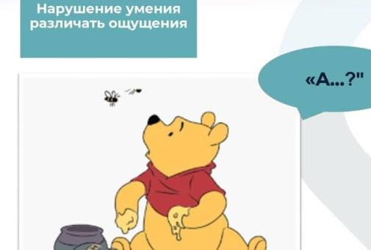
Нарушения сенсорной интеграции
◆ Разбрасывает игрушки, прыгает по лужам.
◆ Жуёт предметы или воротник.
◆ Постоянно движется, кружится, суетится.
Трудности концентрации внимания, произвольности и регуляции деятельности
◆ Не стремится играть, исследовать пространство.
◆ Не реагирует на падения.
◆ Сам не начинает, но может долго кружиться без головокружения.
◆ Игнорирует визуальные стимулы, например, препятствие на пути.
◆ Имеет трудности осуществления координированных и произвольных действий.
◆ Имеет трудности с моторным планированием.
◆ Может быть неуклюжим и неосторожным.
◆ Имеет трудности с повторением по образцу, с удержанием взгляда, с организацией рабочего места.
◆ Слабо осознаёт своё тело, не может различить предметы по ощущениям.
◆ Имеет трудности с ощущением боли и температуры.
◆ Неуклюж, может сталкиваться с предметами, падать.
◆ Имеет трудности с визуальными задачами, чтением.
◆ Имеет слабые слуховые способности.

Slide 6
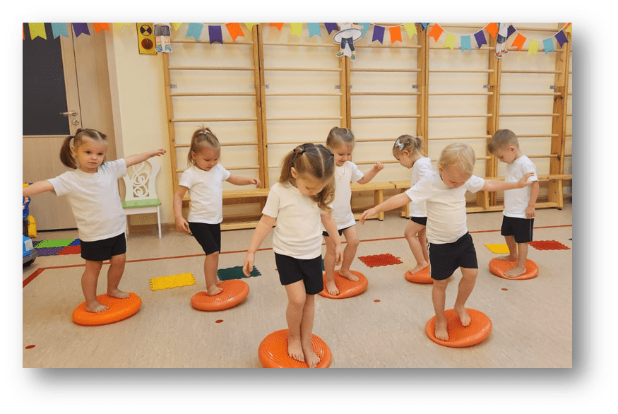
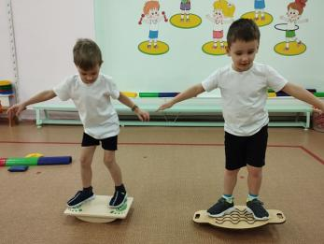
Развитие вестибулярного аппарата
Упражнения на балансирах способствуют развитию мозжечковой активности, в результате которой повышается концентрация внимания, улучшается восприятие, стимулируется память, развивается речь.

Slide 7
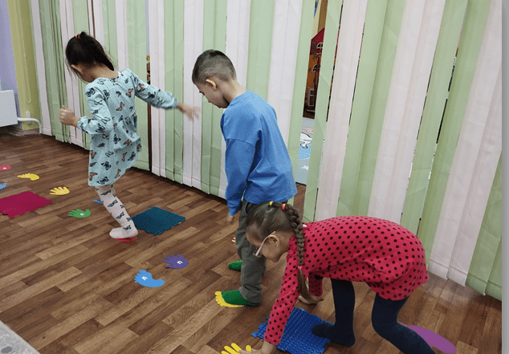
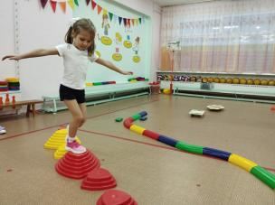
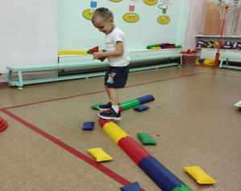
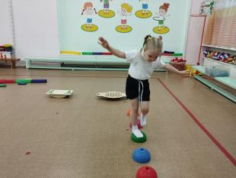
Проприоцептивный метод
«Полоса препятствий»
Развитие и понимание моторного планирования, внимания, восприятия цвета и собственного тела; Необходимо ставить правильную руку и ногу на нужную ножку-ладошку;
«Собери мешочки»
Развитие координации, равновесия; Необходимо пройтись по змейке, и собрать мешочки определенного цвета (удержание инструкции), собирать поочередно правой, левой руками, при этом не теряя равновесия и др.

Slide 8
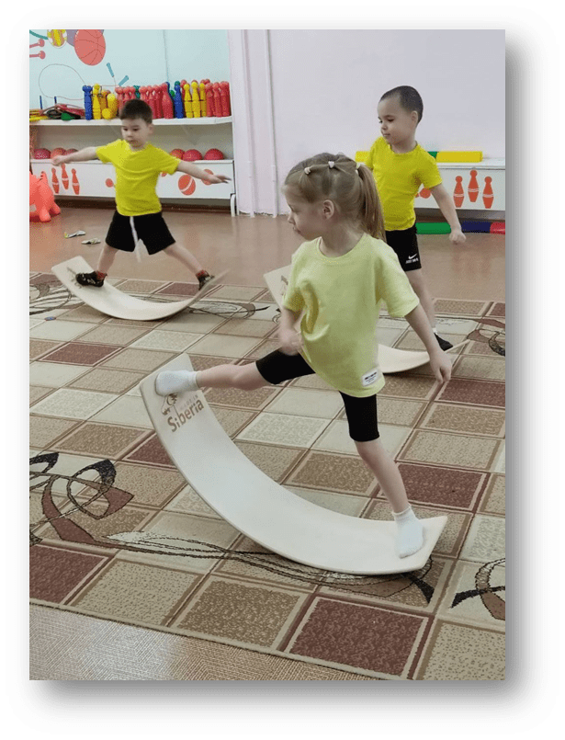
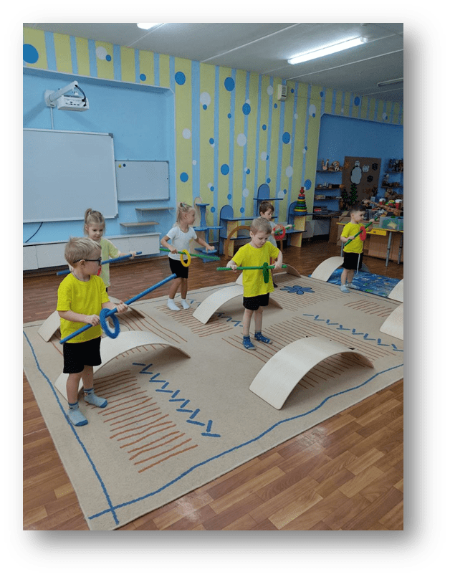
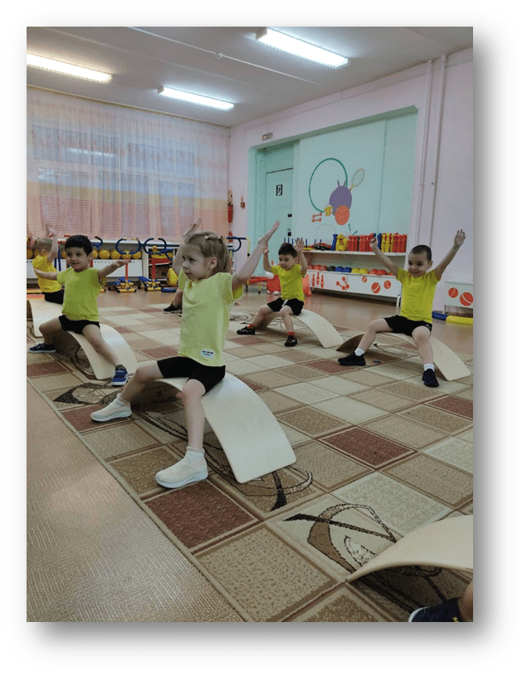
Упражнения на сиббордах: слуховое внимание + вестибулярный аппарат + логоритмика

Slide 9
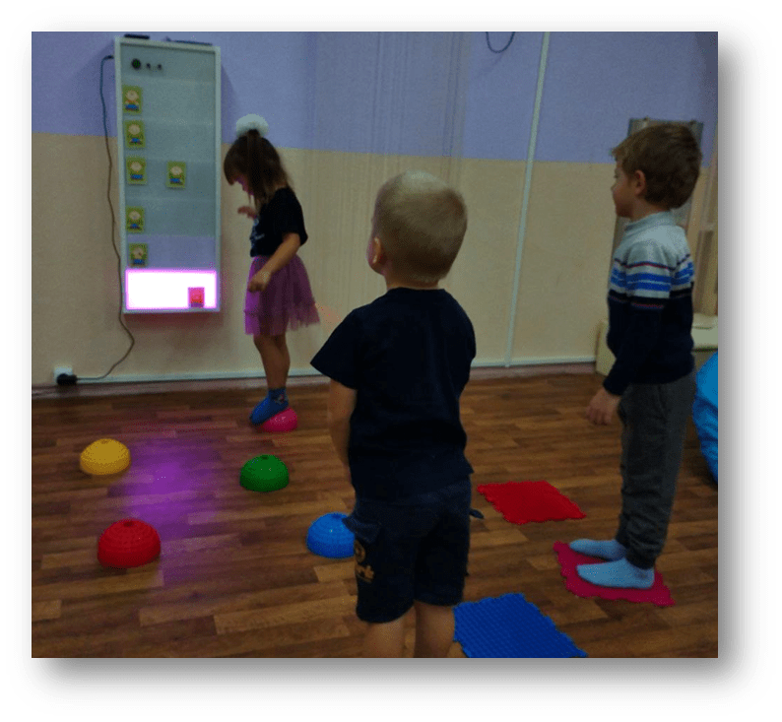
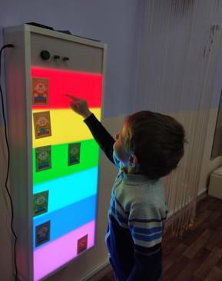
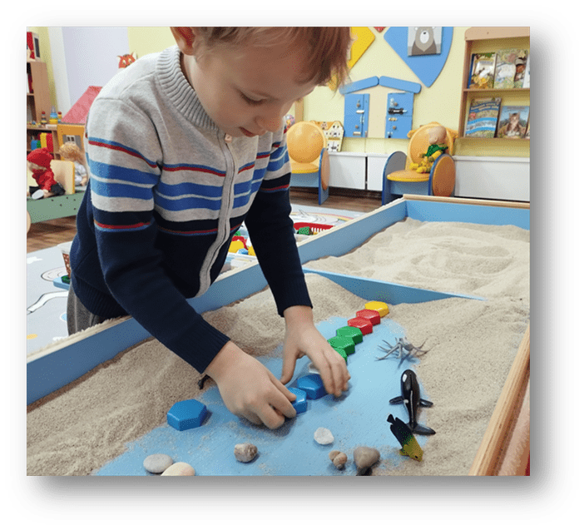
Тактильно-зрительная интеграция
«Хозяин чувств»
Ребенку необходимо хлопнуть в ладоши, коснуться панели или крикнуть так, чтобы загорелось определенное кол-во секций;
«Дорожка через океан»
Отыскать камушки в песке и разложить их по словесной инструкции
«Найди и прыгни»
Развитие зрительной реакции, произвольности и соотнесение по цвету кочки и сенс.панели: необходимо встать на нужную поверхность, когда загорится ее цвет

Slide 10
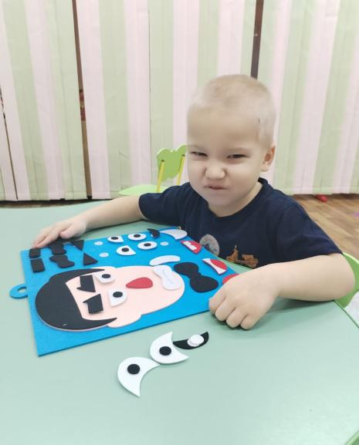
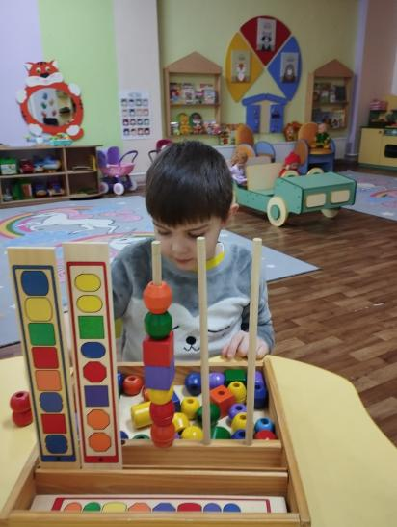
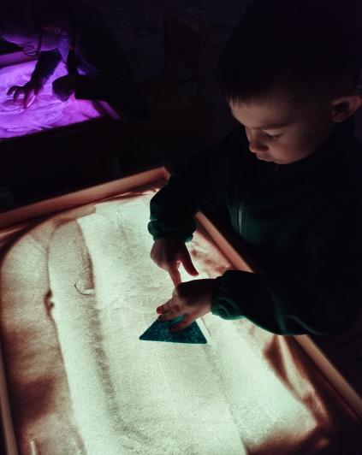
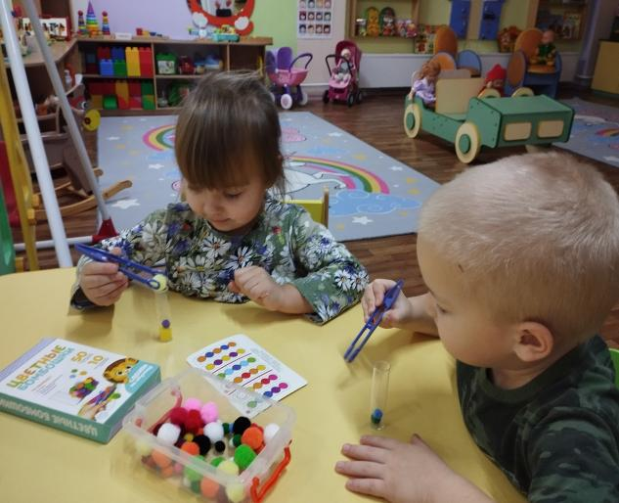
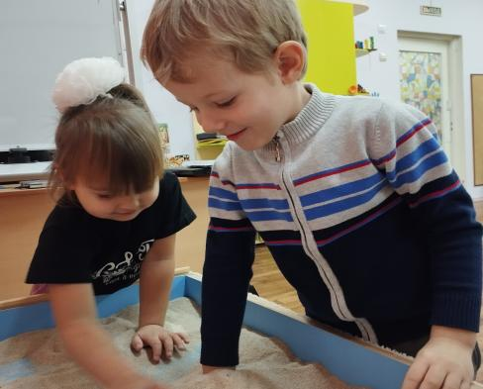
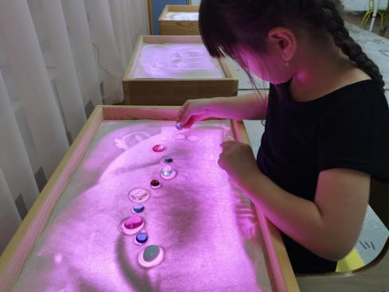
Тактильно-зрительная интеграция
Игра «Мина»: необходимо откопать руку так, чтобы как можно дольше ее не касаться, снимать песок осторожно слой за слоем. Тот,, чья рука в песке должен следить, чтобы его руки не коснулись.
«Обведи и дорисуй»: ребенок очерчивает геометрическую фигуру, называет ее, повторяет на песочном столе самостоятельно, дорисовывает изображение.
«Цветные бомбошки»: ребенку необходимо собрать бомбошки в бутылочку по схеме. Во 2 варианте можно говорить друг другу, какую бомбошку взять следующей.
Необходимо соединить точки на светодиодном «космическом полотне», дорисовать геометрическую фигуру и сказать, на что она похожа
«Шашлычок»: ребенку необходимо соотнести плоскостное изображение и объемную фигуру, собрать пирамидку по схеме.
Ребенку необходимо сложить эмоцию, изобразить, рассказать, когда такое бывает.
Разложи камушки по размеру и дорисуй гусеницу

Slide 11
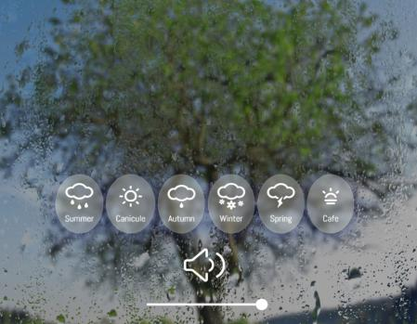
Интеграция зрительно-слуховой систем
Слушаем звук природы, отгадываем его; выбираем нужный дождь по времени года
https://rainyscope.com/

Slide 12
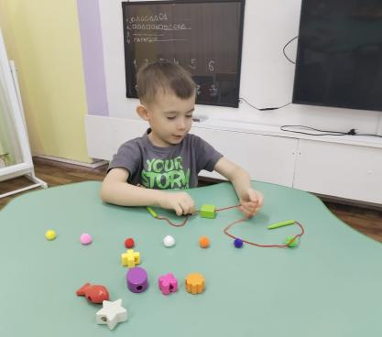
Интеграция зрительно-слуховой систем
«Геоконт»: сначала знакомимся с полем геоконта, учимся работать с резинками, затем строим изображение по схеме, затем под аудиальную инструкцию задаются координаты для веревочки. Далее дети могут играть друг с другом.
«Гирлянда» - по схеме или по инструкции.

Slide 13
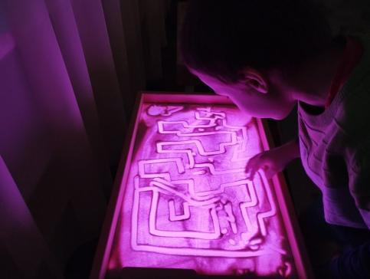
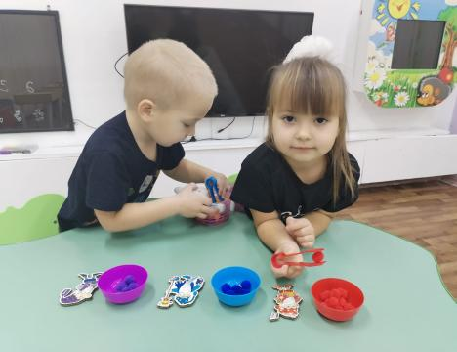
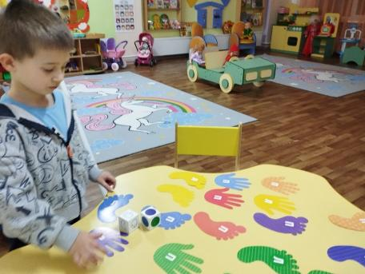
Интеграция зрительной системы
«Ножки-ладошки»: ребенку необходимо сложить ряд по схеме, затем в определенной последовательности.
«Найди ножку-ладошку»: игра на скорость реакции и соотнесении цветов, воспитанникам необходимо кидать 2 кубика и найти нужное.
«Покорми гномов»: развивается мелкая моторика и восприятие цвета;
«Лабиринт»:пройти по лабиринту пальчиками, минуя тупики.

Slide 14
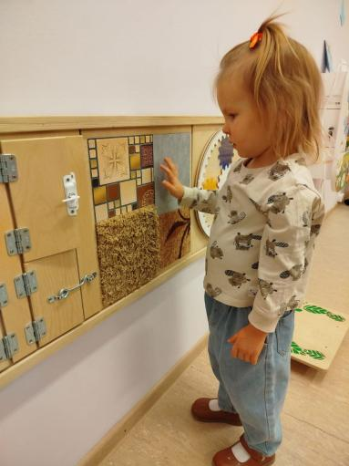
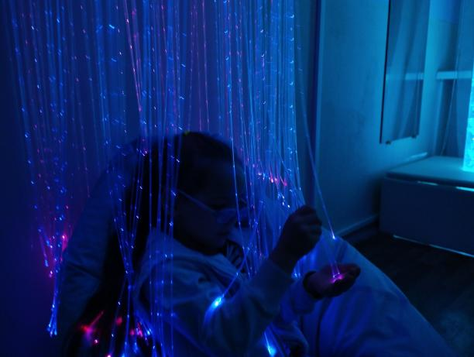
Развитие тактильно-проприоцептивных систем
«Волшебный дождик» или «Солнечные лучики»: ребенку предлагается назвать цвета, выбрать тот, что понравился, под расслабляющую музыку сначала взрослый, затем сам ребенок проводит фиброоптическим волокном по пальчикам, по рукам, по ногам. «Дождик» дарит хорошее настроение и улыбку.
Занятие в сухом бассейне (массажный эффект; эффект ускользающей, податливой опоры;
эффект погружения; сенсорный эффект, закаливающий эффект, расслабляющий эффект,
тренирующий эффект).
Упражнения на развитие осязательных ощущений рук, развитие мелкой моторики, массаж
рук, развитие фантазии.

